Slide 1
Муниципальное бюджетное общеобразовательное учреждение города Ульяновска
«Средняя школа №48 имени Героя России Д.С. Кожемякина»
Интерактивная игра
Автор: Вихирева Светлана Владимировна,
учитель биологии и химии, высшей категории
ВПЕРЁД

Slide 2
Инструкция
На титульном слайде расположены управляющие кнопки: «Информация» (данная инструкция), «Литература», «Вперёд».
В игре представлены три типа заданий.
1. Определите первоцветы по рисункам. По щелчку мыши на рисунок появляется ответ. Переход к следующему заданию – по управляющей кнопке «Вперёд».
2. Интерактивный «Весенний кроссворд». По щелчку мыши на номер задания появляется вопрос. На импровизированном пульте расположен алфавит. При правильном выборе буква появляется в слове. При неправильном выборе буква начинает пульсировать. Каждое слово в кроссворде отгадывается на отдельном слайде. Переход на следующий слайд - по управляющей кнопке «Вперёд».
По вертикали под номером 1 зашифровано ключевое слово.
3. Викторина «Всё о первоцветах». По щелчку мыши на выбранный номер появляется вопрос. Правильный ответ – по щелчку мыши на управляющую кнопку. Возврат – по управляющей кнопке.
НАЗАД

Slide 3
Задание 1. «Узнай меня». Определите первоцветы по рисункам.
Первоцвет, или Примула
Чистяк
Прострел, или
Сон-трава
Хохлатка
Медуница
Мать-и-мачеха
Перелеска
Ветреница
ВПЕРЁД

Slide 4
1. Цветок, первым расцветающий весной.
Задание 2. Отгадайте «Весенний кроссворд».
По вертикали под номером 1 прочтёте ключевое слово.
1
Ж
Н
И
К
П
О
Д
С
Н
Е
2
А
К
Х
3
Б
Л
Ц
4
В
М
Ч
5
Г
Н
Ш
Д
О
Щ
6
Е
П
Ъ
7
Ё
Р
Ы
8
Ж
С
Ь
9
З
Т
Э
И
У
Ю
ВПЕРЁД
Й
Ф
Я

Slide 5
2. Цветок, дрожащий от легкого дуновения ветра.
П
О
Д
С
Н
Е
Ж
Н
И
К
2
А
В
Е
Т
Р
Е
Н
И
Ц
А
К
Х
3
Б
Л
Ц
4
В
М
Ч
5
Г
Н
Ш
Д
О
Щ
6
Е
П
Ъ
7
Ё
Р
Ы
8
Ж
С
Ь
9
З
Т
Э
И
У
Ю
ВПЕРЁД
Й
Ф
Я

Slide 6
3. Цветок, похожий на сиреневые звёздочки.
П
О
Д
С
Н
Е
Ж
Н
И
К
В
Е
Т
Р
Е
Н
И
Ц
А
А
К
Х
3
Е
Р
Е
Л
Е
С
К
А
П
Б
Л
Ц
4
В
М
Ч
5
Г
Н
Ш
Д
О
Щ
6
Е
П
Ъ
7
Ё
Р
Ы
8
Ж
С
Ь
9
З
Т
Э
И
У
Ю
ВПЕРЁД
Й
Ф
Я

Slide 7
4. Время года, когда пробуждается природа.
П
О
Д
С
Н
Е
Ж
Н
И
К
В
Е
Т
Р
Е
Н
И
Ц
А
А
К
Х
П
Е
Р
Е
Л
Е
С
К
А
Б
Л
Ц
4
С
А
В
Е
Н
В
М
Ч
5
Г
Н
Ш
Д
О
Щ
6
Е
П
Ъ
7
Ё
Р
Ы
8
Ж
С
Ь
9
З
Т
Э
И
У
Ю
ВПЕРЁД
Й
Ф
Я

Slide 8
5. Растение, получившее название за то, что может пронзить толщу снега.
П
О
Д
С
Н
Е
Ж
Н
И
К
В
Е
Т
Р
Е
Н
И
Ц
А
А
К
Х
П
Е
Р
Е
Л
Е
С
К
А
Б
Л
Ц
В
Е
С
Н
А
В
М
Ч
5
Р
Е
Г
Н
Ш
П
Р
О
С
Т
Л
Д
О
Щ
6
Е
П
Ъ
7
Ё
Р
Ы
8
Ж
С
Ь
9
З
Т
Э
И
У
Ю
ВПЕРЁД
Й
Ф
Я

Slide 9
6. Растение, на котором одновременно находятся розовые, фиолетовые и синие цветки.
П
О
Д
С
Н
Е
Ж
Н
И
К
В
Е
Т
Р
Е
Н
И
Ц
А
А
К
Х
П
Е
Р
Е
Л
Е
С
К
А
Б
Л
Ц
В
Е
С
Н
А
В
М
Ч
П
Р
О
С
Т
Р
Е
Л
Г
Н
Ш
Д
О
Щ
6
М
Е
Д
У
Н
И
Ц
А
Е
П
Ъ
7
Ё
Р
Ы
8
Ж
С
Ь
9
З
Т
Э
И
У
Ю
ВПЕРЁД
Й
Ф
Я

Slide 10
7. «Одежда», которая защищает растения от весенних холодов.
П
О
Д
С
Н
Е
Ж
Н
И
К
В
Е
Т
Р
Е
Н
И
Ц
А
А
К
Х
П
Е
Р
Е
Л
Е
С
К
А
Б
Л
Ц
В
Е
С
Н
А
В
М
Ч
П
Р
О
С
Т
Р
Е
Л
Г
Н
Ш
Д
О
Щ
М
Е
Д
У
Н
И
Ц
А
Е
П
Ъ
7
О
Л
О
С
К
И
В
Ё
Р
Ы
8
Ж
С
Ь
9
З
Т
Э
И
У
Ю
ВПЕРЁД
Й
Ф
Я

Slide 11
8. Насекомое, которое перерабатывает сладкий сок цветков в целебный продукт.
П
О
Д
С
Н
Е
Ж
Н
И
К
В
Е
Т
Р
Е
Н
И
Ц
А
А
К
Х
П
Е
Р
Е
Л
Е
С
К
А
Б
Л
Ц
В
Е
С
Н
А
В
М
Ч
П
Р
О
С
Т
Р
Е
Л
Г
Н
Ш
Д
О
Щ
М
Е
Д
У
Н
И
Ц
А
Е
П
Ъ
В
О
Л
О
С
К
И
Ё
Р
Ы
8
П
Ч
Е
Л
А
Ж
С
Ь
9
З
Т
Э
И
У
Ю
ВПЕРЁД
Й
Ф
Я

Slide 12
9. Сладкий сок цветов, служащий пищей насекомым.
П
О
Д
С
Н
Е
Ж
Н
И
К
В
Е
Т
Р
Е
Н
И
Ц
А
А
К
Х
П
Е
Р
Е
Л
Е
С
К
А
Б
Л
Ц
В
Е
С
Н
А
В
М
Ч
П
Р
О
С
Т
Р
Е
Л
Г
Н
Ш
Д
О
Щ
М
Е
Д
У
Н
И
Ц
А
Е
П
Ъ
В
О
Л
О
С
К
И
Ё
Р
Ы
П
Ч
Е
Л
А
Ж
С
Ь
9
К
Т
Р
З
Т
Э
Н
Е
А
И
У
Ю
ВПЕРЁД
Й
Ф
Я

Slide 13
Раннецветущее растение
П
О
Д
С
Н
Е
Ж
Н
И
К
В
Е
Т
Р
Е
Н
И
Ц
А
П
Е
Р
Е
Л
Е
С
К
А
В
Е
С
Н
А
П
Р
О
С
Т
Р
Е
Л
М
Е
Д
У
Н
И
Ц
А
В
О
Л
О
С
К
И
П
Ч
Е
Л
А
Н
Е
К
Т
А
Р
ВПЕРЁД

Slide 14
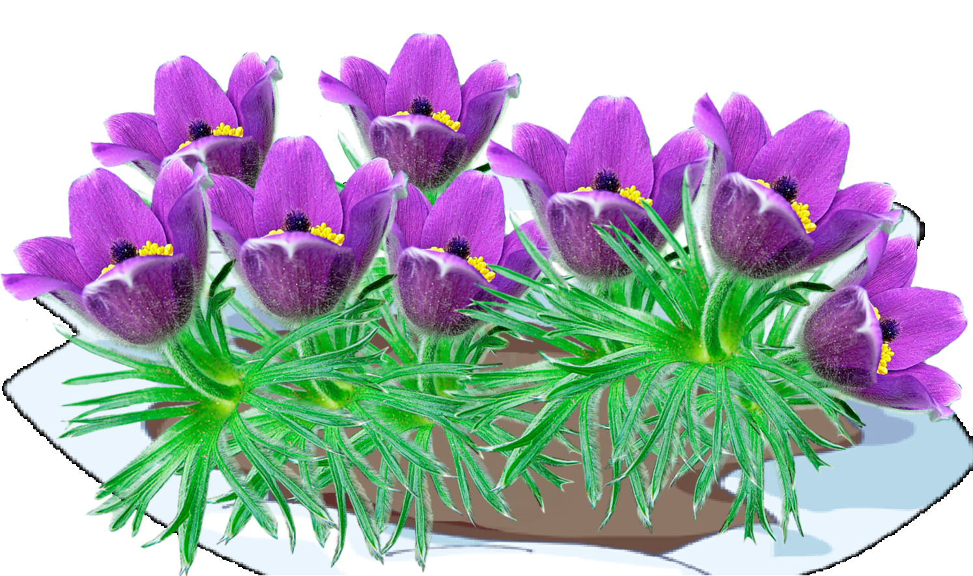
1. Почему ветреницу назвали ветреницей?
2. У какого растения цветки собраны в кисточку
и похожи на хохолок?
8. По каким признакам можно отличить
мать-и-мачеху от одуванчика?
Задание 3. Викторина «Всё о первоцветах».
Выберите цветок и ответьте на предложенный вопрос.
4. Как еще называют первоцвет весенний?
5. Почему растение мать-и-мачеха
получило такое название?
3. Кто может «золотым ключиком»
отпереть двери теплу и солнцу?
7. Чем отличается прострел от сон-травы?
6. Он же «болотный подснежник»,
он же «жабник», он же «козья трава», он же …?
4
1
6
7
3
2
5
8
ВПЕРЁД

Slide 15
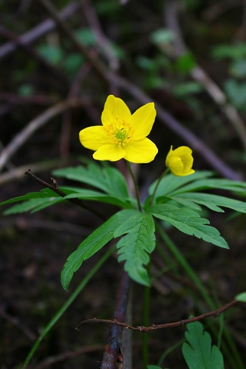
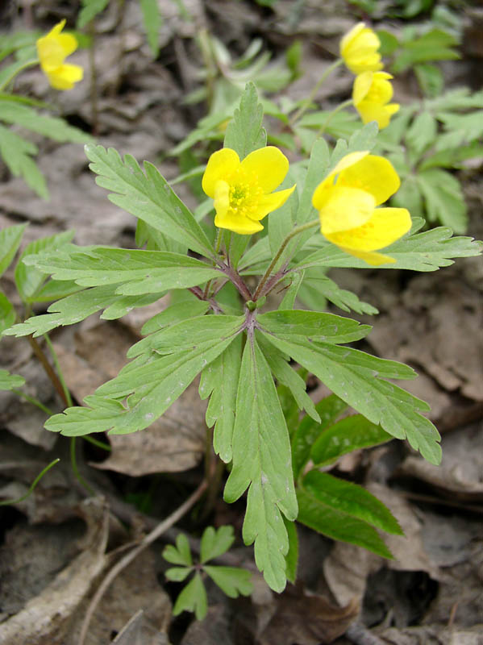
У какого растения цветки собраны в кисточку
и похожи на хохолок?
Название растения произошло от греческого слова «анемос» , «ветер» , так как многие виды ветрениц имеют нежные лепестки, колеблющиеся от малейшего ветерка.
Ботаническое название растения дословно переводится, как «дочь ветров».
Название растения произошло от греческого слова «анемос», «ветер»,
так как многие виды ветрениц имеют тоненькие стебельки и нежные лепестки, колеблющиеся
от малейшего ветерка.
Ботаническое название растения дословно переводится как «дочь ветров».
НАЗАД

Slide 16
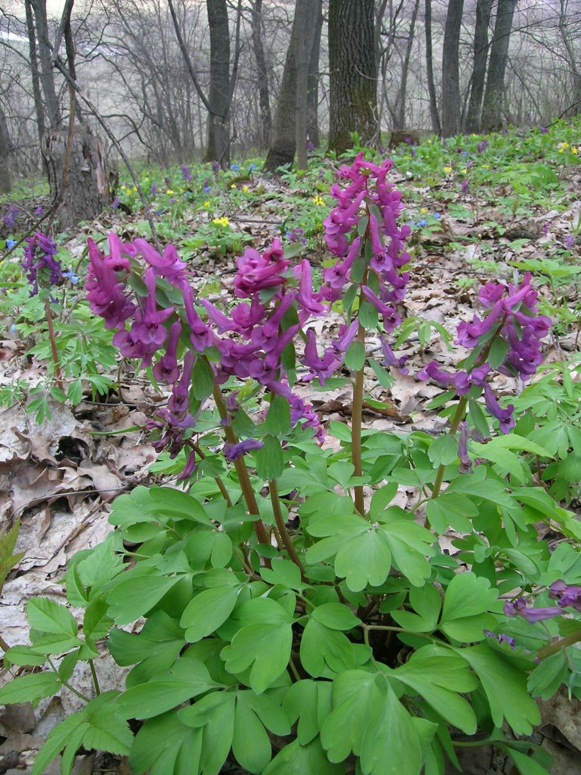
У какого растения цветки собраны в кисточку
и похожи на хохолок?
Название растения произошло от греческого слова «анемос» , «ветер» , так как многие виды ветрениц имеют нежные лепестки, колеблющиеся от малейшего ветерка.
Ботаническое название растения дословно переводится, как «дочь ветров».
Это небольшое растение
с одним стеблем. Лилово-розовые или сиреневые цветки собраны в нарядную кисточку. У каждого цветка будто небольшой хохолок. Отсюда и название – хохлатка.
НАЗАД

Slide 17
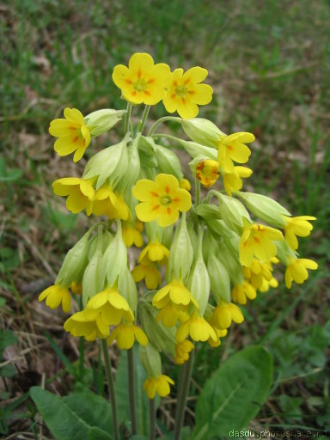
У какого растения цветки собраны в кисточку
и похожи на хохолок?
Название растения произошло от греческого слова «анемос» , «ветер» , так как многие виды ветрениц имеют нежные лепестки, колеблющиеся от малейшего ветерка.
Ботаническое название растения дословно переводится, как «дочь ветров».
Цветки у первоцвета весеннего яркие, желтые. Они высоко подняты на стебельке и собраны вместе, будто связка маленьких золотых ключиков. Отсюда и еще одно название первоцветов – КЛЮЧИКИ. Существовало даже поверье, что эти ключи открывают дорогу весне, хорошей погоде, травам, цветам.
НАЗАД

Slide 18
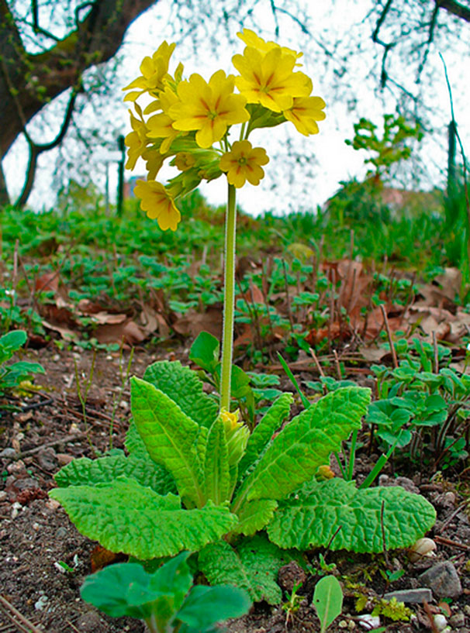
У какого растения цветки собраны в кисточку
и похожи на хохолок?
Название растения произошло от греческого слова «анемос» , «ветер» , так как многие виды ветрениц имеют нежные лепестки, колеблющиеся от малейшего ветерка.
Ботаническое название растения дословно переводится, как «дочь ветров».
Есть растение, которое так и называется ПЕРВОЦВЕТ, или БАРАНЧИК.
У первоцвета листья с завернутыми краями, вроде бы кудрявые. Покрыты они бархатистым пушком, мягкие на ощупь, как шерстка молодого барашка.
А итальянцы называют первоцвет «прима верис» – первая весна.
Научное название первоцвета – примула верис.
НАЗАД

Slide 19
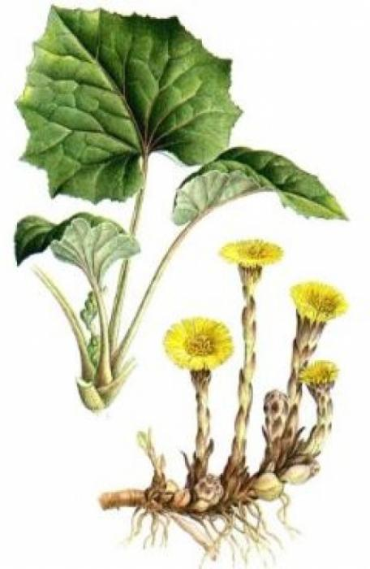
У какого растения цветки собраны в кисточку
и похожи на хохолок?
Название растения произошло от греческого слова «анемос» , «ветер» , так как многие виды ветрениц имеют нежные лепестки, колеблющиеся от малейшего ветерка.
Ботаническое название растения дословно переводится, как «дочь ветров».
Листочки этого раннецветущего растения покрыты пушком. С верхней стороны листа пушок исчезает быстро, а на нижней остается. Если приложить лист к щеке, то кажется, что верхняя сторона холодная (мачеха), а нижняя – теплая (мать).
НАЗАД

Slide 20
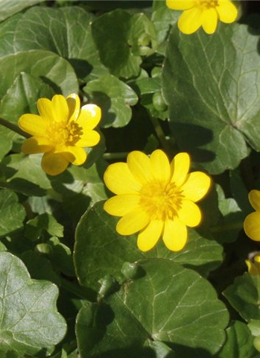
У какого растения цветки собраны в кисточку
и похожи на хохолок?
ЧИСТЯК – еще один цветок – подснежник. Больше всего любит влажные болотистые места, за что его и прозвали болотным подснежником, жабником.
Когда-то считалось, что чистяком можно выводить бородавки.
Есть и другое название у чистяка – копытка, так как форма листьев напоминает копытца. Ещё «козья трава»: козы и овцы любят лакомиться чистяком, особенно когда свежей травы ещё мало.
Название растения произошло от греческого слова «анемос» , «ветер» , так как многие виды ветрениц имеют нежные лепестки, колеблющиеся от малейшего ветерка.
Ботаническое название растения дословно переводится, как «дочь ветров».
НАЗАД

Slide 21
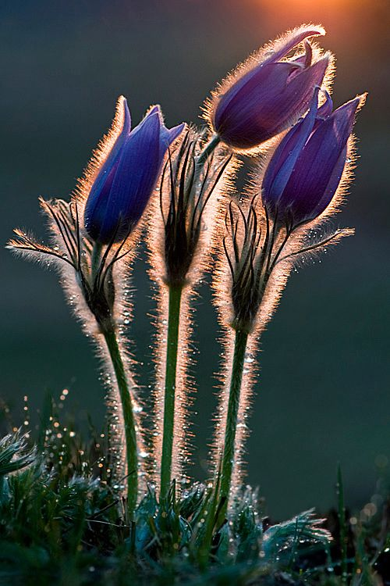
У какого растения цветки собраны в кисточку
и похожи на хохолок?
Название растения произошло от греческого слова «анемос» , «ветер» , так как многие виды ветрениц имеют нежные лепестки, колеблющиеся от малейшего ветерка.
Ботаническое название растения дословно переводится, как «дочь ветров».
Этот маленький подснежник не боится зимы: собрался с силами и пронзил толщу снега. Отсюда и название – прострел. Называют прострел еще и сон-травой. С заходом солнца складывает сон-трава свои пушистые лепестки, словно засыпает.
Цветки его появляются на проталинах в сосновом бору. Сначала они появляются похожими на пушистые серые комочки (отсюда ещё одно название цветка – бобрик).
НАЗАД

Slide 22
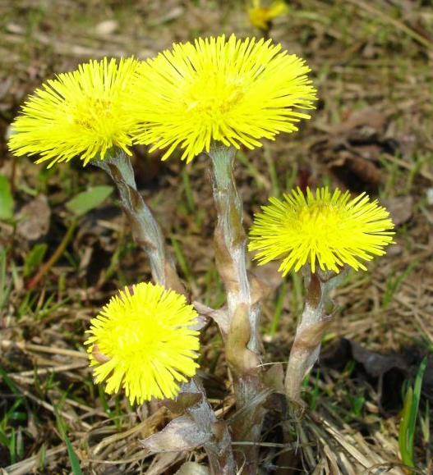
У какого растения цветки собраны в кисточку
и похожи на хохолок?
Название растения произошло от греческого слова «анемос» , «ветер» , так как многие виды ветрениц имеют нежные лепестки, колеблющиеся от малейшего ветерка.
Ботаническое название растения дословно переводится, как «дочь ветров».
Цветки этого растения несколько похожи на цветки одуванчика. Так же, как
и у одуванчика, у отцветшей мать-и-мачехи появляются пушистые парашютики-летучки. Но все же спутать мать-и-мачеху с одуванчиком невозможно. Цветки у мать-и-мачехи распускаются раньше, чем появляются листья растения. Стебельки покрыты чешуйками-черепичками.
НАЗАД

Slide 23
У какого растения цветки собраны в кисточку
и похожи на хохолок?
ЗАПОМНИТЕ!
Название растения произошло от греческого слова «анемос» , «ветер» , так как многие виды ветрениц имеют нежные лепестки, колеблющиеся от малейшего ветерка.
Ботаническое название растения дословно переводится, как «дочь ветров».
Все раннецветущие растения выросли под снегом, потому что еще с прошлого года, кто в луковице, кто в клубне, запасли и накопили «пищу».
Ценны первоцветы тем, что обеспечивают нектаром первых насекомых, когда растений в природе еще очень мало.
Необходимо помнить, что первоцветы стоят в вазах очень мало, моментально вянут. Сорванные растения не успевают дать семена для будущих растений. Многие первоцветы стали редкими, многие занесены в список охраняемых. Надо беречь и их, и тех, что еще не занесены в этот список – они ведь тоже могут исчезнуть.
И только от нас зависит,
будут ли они и дальше радовать взгляд.
Давайте все вместе беречь их!
ВПЕРЁД

Slide 24
Используемые источники
Зотов В.В. Лесная мозаика. – М.: Просвещение, 1993.
http://bibliopskov.ru/19april.htm 19 апреля - День подснежника
http://www.web-mama.ru/upload/images/post/218/9281_54e1f49a13aae_24094377.jpg фон1
http://i.artfile.ru/4103x3000_749483_[www.ArtFile.ru].jpg фон2
http://sekretizdorovya.ru/images/tr01/kustik-molodogo-pervocveta.jpg примула
http://floreduquebec.ca/medias/anemone_canadensis/anemone_canadensis_2.jpg ветреница
http://shamkovel.ru/wp-content/uploads/068.jpg прострел
http://medtravi.com/wp-content/uploads/2013/10/V-chem-pomozhet-mat-i-macheha-Stat-i-Narodnaya-Meditsina_1.jpg мать-и-мачеха
http://s47.radikal.ru/i117/0904/8a/d705ecf9452e.jpg медуница
http://content.foto.mail.ru/bk/msidenko/213/i-312.jpg перелеска
http://oldboy.icnet.ru/SITE_2103/MY_SITE/My_rast/Corydalis_solida/BIG/Corydalis_solida_8.jpg хохлатка
http://www.krapivna.org/files/images/cvety_uezdnogo_goroda/Lyutik/390cab4b2a6ae636c6adac49660d34ab.jpg чистяк
http://www.calendarcolors.com/client/calendarcolors/_uploads/Cabrillo.png первоцвет
http://img-fotki.yandex.ru/get/6203/39663434.e0/0_6f1f8_f5251ed0_M.jpg%3Cbr%20/%3E проталина
https://img-fotki.yandex.ru/get/3511/200418627.90/0_12337e_33f087da_orig.png прострел
http://ard-grupp.com/uploads/0d019d93e8f9bd81575aa3.jpg иконка ответ
http://herba.msu.ru/images2/ranunculaceae/anemone/ranunculoides/oly_00254.jpg ветреница
http://www.zapovednik-belogorye.ru/sites/default/files/images/kalendar/galantus/galantus7.JPG хохлатка
http://fitoapteka.org/images/foto/156/5.jpg первоцвет весенний
http://otbabushek.ru/wp-content/uploads/2014/02/pervotsvet-3.jpg примула
http://www.syl.ru/misc/i/ai/93928/182864.jpg мать-и-мачеха
http://supersadovod.ru/wp-content/uploads/2012/12/CHistyak-vesenniy1.jpg чистяк
http://ezo4u.ru/wp-content/uploads/2015/02/6f311d6cabda4c8f2c794a91eb308c58.jpg прострел
http://medtravi.com/wp-content/uploads/2013/10/V-chem-pomozhet-mat-i-macheha-Stat-i-Narodnaya-Meditsina_1.jpg мать-и-мачеха
НАЗАД

